Slide 1
SBC 芯片
2022/10/13
南京富士通南大軟件技術有限公司
IV事業部TTI-PT

Slide 2
目录
什么是SBC芯片?
什么是TLF35584?

Slide 3
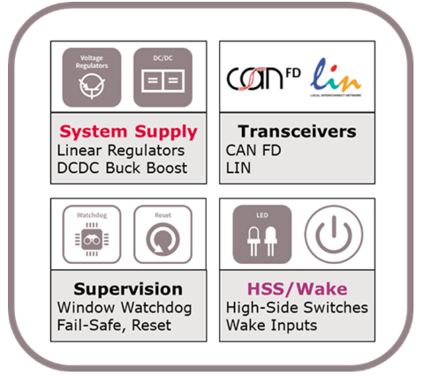
什么是SBC芯片?
Infineon对于SBC芯片的定义：
“An SBC is an integrated component that combines common system features required on Automotive ECUs such as: communication transceivers, voltage regulators, diagnostics and supervision functions, switches and wake inputs. ”
（ SBC是一个集成组件，它结合了汽车ECU所需的通用系统功能，例如：通 信 收发器、电压调节器、诊断和监控功能、开关和唤醒输入。）

Slide 4
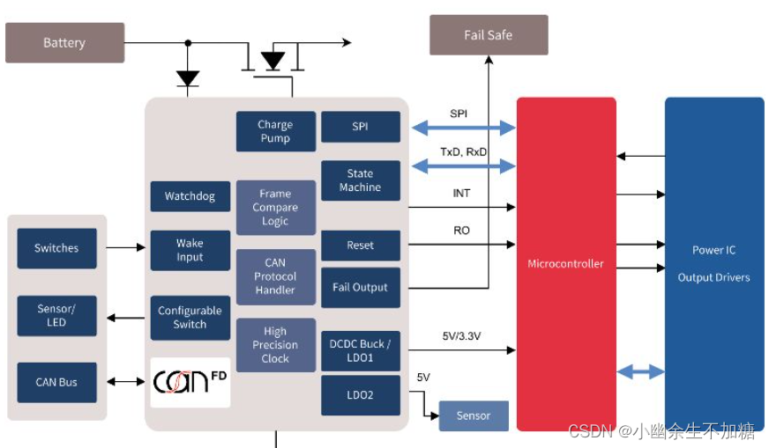
什么是SBC芯片?
SBC芯片用在哪里：

Slide 5
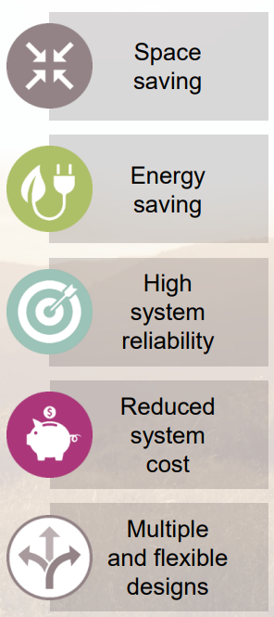
什么是SBC芯片?
SBC芯片的优势在哪：
电源、通信、安全和支持功能集成到一个系统解决方案中，PCB减少约90%（例如，Lite SBC为300mm²，而Lite SBC为34mm²）
通过极低静态电流模式和CAN局部网络延长电池寿命。达到每个ECU<100µA限制的最低Iq
SBC中嵌入了广泛的诊断和保护，以支持FuSa（功能安全）要求，减少外部组件数量，与离散解决方案相比，提高系统可靠性
减少系统和BOM成本的最小组件数量（7合1）。由于活性成分较少，每个ECU的总拥有成本降低约0.1美元（组装、鉴定、采购、光学检测、物流等每个活性成分约0.014美元）
兼容性将SBC的电子设计和50%SPI配置软件开发时间和工作量减少了1-2个人月。可扩展性（收发器）节点减少了客户在平台方法方面的工作量。

Slide 6
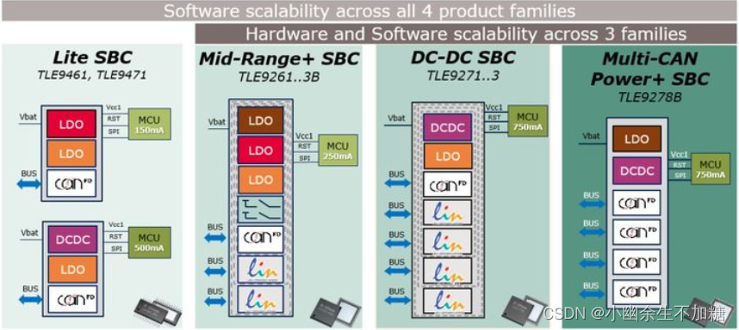
什么是SBC芯片?
SBC芯片的分类： 以英飞凌产品为例，一般可分为四个家族：简化型，中等型，开关电源型和多CAN型。
Notes:
LDO 低压差线性稳压器

Slide 7
什么是SBC芯片?
SBC芯片如何选择： 电源是系统的基础，因此SBC中必须首先包含电源。一般来说，SBC的电流输出能力都不是很大，主要是在100mA~150mA。这样的电流输出能力可以满足大多数汽车电子中的微控制器的电流需求，从而可以把原本需要的外部电源集成到SBC内部。也有采用DC/DC的SBC把输出电流做到了1.5A，用来给系统的主微控制器供电（例如NXP公司的MC34FS6408）。不过这类器件还是少数。 通信部分也是SBC不可或缺的部分，带有CAN、CAN FD和LIN的接口也就成为了SBC的标配。注意：有些半导体公司的产品中会有多路CAN的SBC，同时也带有LIN，这些都是为了适应不同的系统需求开发出来的芯片。因为这些SBC中都包含有CAN，所以就用包含LIN的数量来进行简单归纳。由于系统需要在待机的状况下被唤醒，所以还需要有外部唤醒输入，这样可以让模块在待机下降低功耗和静态电流。此外，SBC还有一些和安全有关的功能，例如看门狗和复位功能，都是可以由通信（一般是SPI）来进行配置和管理的，从而满足安全的设计要求。

Slide 8
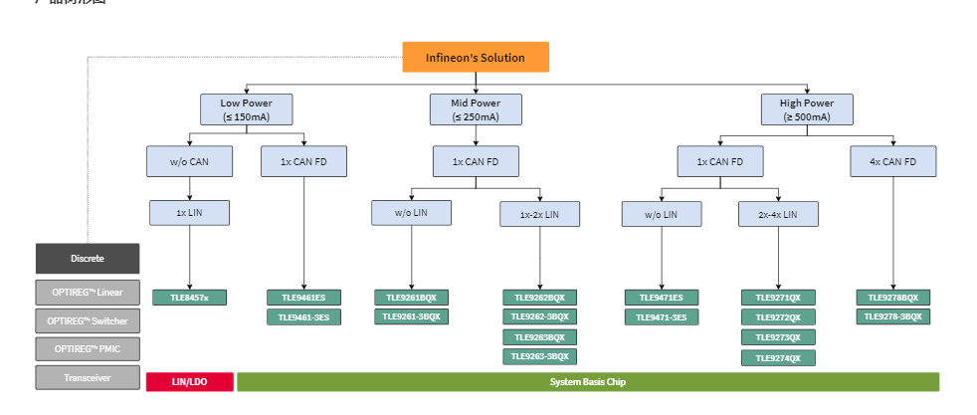
什么是SBC芯片?
SBC芯片如何选择： 虽然所有的系统基础芯片都含有上文提到的四个功能，但是由于每个厂家对市场及应用有不同的认识，还有资源以及技术的不同，所推出的系统基础芯片各有差异，在只考虑功能不考虑具体参数优劣的情况下，这些差异主要集中以下几个方面：
▪ 各功能模块的数量，比如供电输出有一路，两路，三路或者多路，CAN收发器有一个，两个还是多个； ▪ 各功能模块的能力，比如CAN收发器是否支持CAN局部网络工作（CAN PN），供电输出是250mA能力还是750mA能力； ▪ 不同功能模块的搭配，比如芯片内部只有一路供电及一路CAN收发器，或者芯片内部有多路电源输出，多路CAN/LIN收发器以及驱动输出；

Slide 9
什么是TLF35584?
TLF35584 是 Infineon 新一代配微处理器的多路输出安全电源芯片。主要用于功能安全相关的汽车部件，如电动助力转向、刹车、悬挂、网关、引擎控制、变速箱、xEV 及ADAS(Advanced Driver Assistance Systems)等。 该设备符合 PRO-SIL™ISO26262 标准，并且符合 ISO26262（汽车安全）标准对性能的要求，所需的安全完整性功能已经实现，可用于在系统层面实现 ASIL-D：通过独立参考对所有轨道进行 UV / OV 监控，通过灵活的监控器概念检测相关故障，监控 μC 的安全管理单元以及安全状态控制器，提供辅助安全路径。内置的自检功能可以确保相关安全功能的正常运行
优势
效率与灵活性
可以在系统级别启用 ASIL-D
通过完整的文档集轻松实现 ISO26262 要求
功能安全集成 (功能支持 ASIL-D)
UV/OV-监控 (欠压/过压）
灵活的监视器
误差监控
具有2个输出的安全状态控制器
BIST (自我测试功能的技术)

Slide 10
什么是TLF35584?
ASIL（Automotive Safety Integrity Level）是用来描述一项需求(Requirement)的安全严格等级的概念。它由低到高分为A、B、C、D四个级别，除此之外还有一个非安全需求的QM（Quality Management）级。粗略而言，ASIL D级别的需求，一旦发生故障则具有相当高的安全风险，会导致严重的安全后果，往往危及人员生命安全；而对于ASIL A级别的需求，安全风险就很小了，就算出了故障也无所谓。
Example:比如需求“顺/逆时针转动方向盘时，电子助力的力矩须与其保持同方向”是ASIL D级，因为如果驾驶员向左打方向盘而助力向右，汽车很快就会失控并撞向道路一侧，这是要出人命的；而“车窗可通过按钮控制上行/下行”就是ASIL A级——你的车窗就算坏了，除了淋点雨，并不会发生什么了不起的事情。
ASIL评级
Exposure（E）：Exposures是指故障发生的时长占平均运行时长的比例，用来表征故障发生的概率大小。E值越大则故障发生的概率越大。
Controllability（C）：Controllability是指故障发生以后，驾驶员是否可以人为对故障状态加以控制。C值越大则越难以控制。比如前面的例子中，如果反向的转向助力非常大，以至于驾驶员靠手臂的力量无法控制方向盘，则C值也就很大。
Severity（S）：这个比较好理解了，就是故障的严重程度。S值越大则故障越严重。转向助力失灵是很严重的故障，而车窗失灵就不严重。S值分由轻微到严重为S0至S3共四级。

Slide 11
什么是TLF35584?
功能特点如下：
- 遵循ISO26262 标准，支持用户安全功能实现相关ASIL (Automotive Safety Integrity Level) 等级
- 宽输入电压范围：3 - 40V
- BUCK/BOOST 预稳压电路结构
- 6 路独立后置稳压器输出结构
- 微处理器供电：3.3V 或5V @ 600mA
- 单片机 AD 转换单元模拟供电及参考：5V @ 150mA (±1%)
- 两路跟踪模拟电压的外部传感器供电：5V @ 150mA
- 通讯专用供电：5V @ 200mA
- 待机供电：3.3V 或5V @ 10mA
- 使能和唤醒功能
- SPI 总线接口，可实现和MCU 监测信息的通讯
- 稳定的中间电源5.8V 可用于产生单片机板所需的其它电源供电，如旋变激励所用的12V 等
- 功能安全相关特点：多个独立的电压基准用于电源产生及监测、过欠压及故障监测、功能看门狗和窗口看门狗、功能安全状态控制输出、内嵌自检

Slide 12
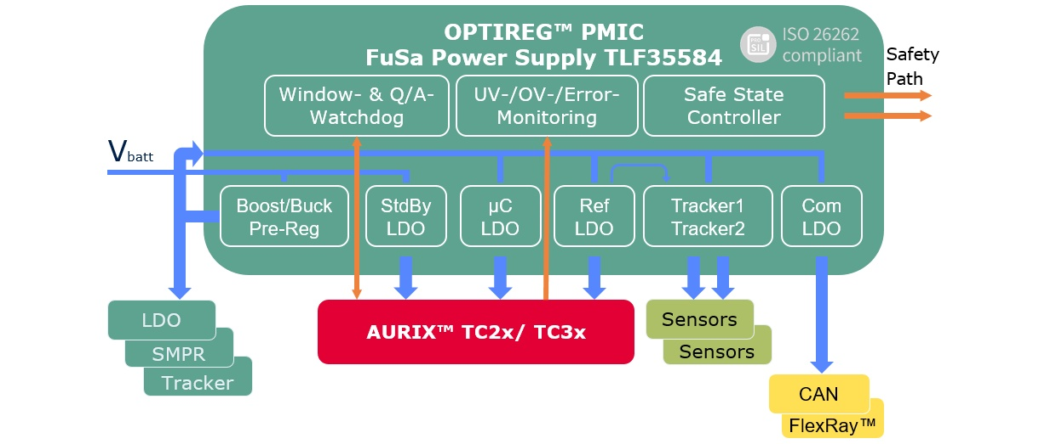
什么是TLF35584?
潜在应用领域 底盘/安全
电动助力转向
电动转向柱锁
电动制动停车制动器
主动悬架
底盘控制
域控制
ADAS 域控制
动力系统
发动机管理
传输
分动器
集成启动发电机

